Slide 1
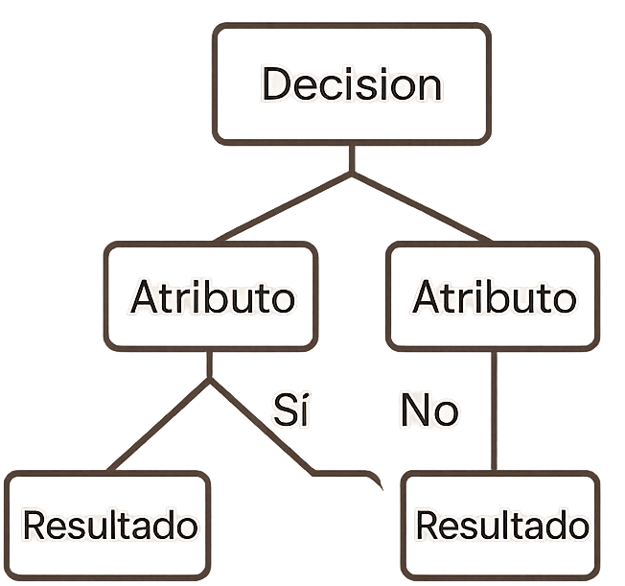

Creación de un Árbol de Decisión con RapidMiner
Nombre: Olmos Xochihua Marco Antonio

Slide 2
INTRODUCCION
En este proyecto usamos machine learning para predecir si una persona es soltera, casada, divorciada o viuda, basándonos en datos como su edad, nivel económico, apariencia y tipo de vivienda. Con ayuda de RapidMiner, y apoyándonos en un árbol de decisión, en el cual buscamos descubrir patrones sencillos, pero útiles, que nos permitan clasificar el estado civil de forma automática y con bastante precisión.

Slide 3

Objetivos
Objetivo: Predecir si una persona está soltera o casada.
El Dataset cuenta con 5 atributos los cuales son : casa, guapo, edad, dinero, estado civil.
Se hizo una conversión de variables categóricas.
División 70% entrenamiento y 30% de prueba para este modelo.
No se encontraron valores faltantes
El modelo que se utilizara es: Árbol de Decisión en RapidMiner.

Slide 4
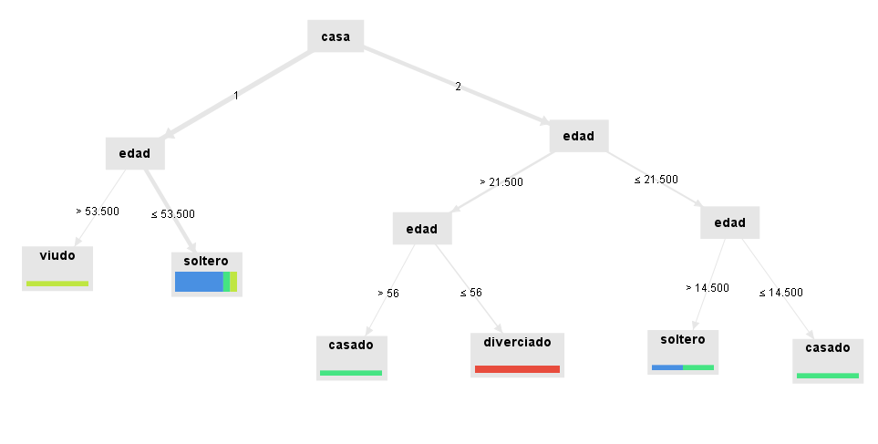
Modelo de Machine Learning
El árbol de decisión generado en RapidMiner revela las siguientes reglas clave:
Si edad > 53.5 → viudo.
Si edad < 53.6:
  Si casa = 2 y edad > 21.5 y edad > 56 → casado o divorciado.
  Si edad < 21.6:
    Si edad < 14.5 → casado.
    Si edad > 14.5 → soltero.

Slide 5
Conclusiones
Este proyecto nos permitió aplicar un modelo de machine learning de forma práctica y visual con RapidMiner. Vimos que con solo unos pocos atributos como: edad, tipo de vivienda y nivel económico, el modelo puede predecir el estado civil con reglas claras. Además, el árbol de decisión nos ayudó a entender qué variables tienen mayor peso, destacando especialmente la edad. Aunque los resultados fueron lógicos en su mayoría, también se detectaron posibles anomalías, lo que demuestra que siempre es importante revisar y depurar los datos antes de modelar.”
¿Como podemos mejorar el modelo?
Para poder mejorar este modelo se necesitaría agregar más variables como educación o empleo.
Bibliografía
https://docs.google.com/spreadsheets/d/1kAya7iKggajUdAglvOYbsQkbuXiVfocOMK6MHg4W78A/edit?usp=sharing

